Slide 1
МОНИТОРИНГ КАЧЕСТВА ВОДНЫХ ОБЪЕКТОВА, ВОДООХРАННЫХ ЗОН, ПРИБРЕЖНЫХ ЗАЩИТНЫХ ПОЛОС ВОДОХРАНИЛИЩ ВЕРХНЕЙ ВОЛГИ
Верхне-Волжское бассейновое водное управление
Федерального агентства водных ресурсов
Махова Л.А. – заместитель руководителя
Верхне-Волжского бассейнового водного управления

Slide 2
Верхне-Волжское бассейновое водное управление
Федерального агентства водных ресурсов
Ведение государственного мониторинга водных объектов осуществляется Верхне-Волжским БВУ в соответствии со ст. 30 Водного кодекса и Положением об осуществлении государственного мониторинга водных объектов (Постановление Правительства РФ от 10 апреля 2007 г. N 219).

Slide 3
Верхне-Волжское бассейновое водное управление
Федерального агентства водных ресурсов
Приказом
Федерального агентства водных ресурсов от 10.02.2014 года № 35
"О вводе в постоянную эксплуатацию автоматизированной информационной системы государственного мониторинга водных объектов Российской Федерации" внедрена в постоянную эксплуатацию Автоматизированная информационная система государственного мониторинга водных объектов Российской Федерации
Верхне-Волжское бассейновое водное управление осуществляет, в рамках своих полномочий:
1.Разработка бассейновой Программы с учетом предложений уполномоченных органов исполнительной власти субъекта РФ, Росгидромета, Росприроднадзора, Роспотребнадзора, Роснедра. | 2. Согласование программы в Федеральном агентстве водных ресурсов. | 3.Введение результатов мониторинга в автоматизированную информационную систему государственного мониторинга водных объектов РФ (АИС ГМВО).

Slide 4
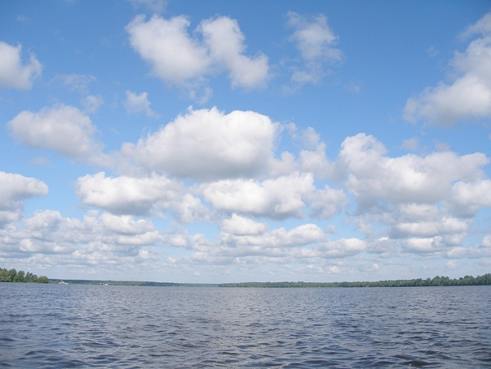
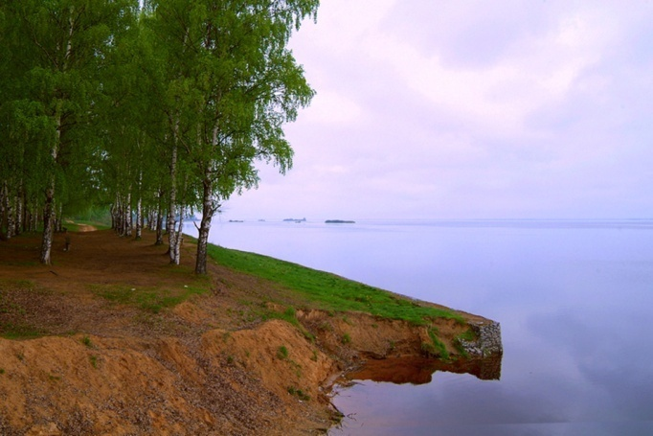
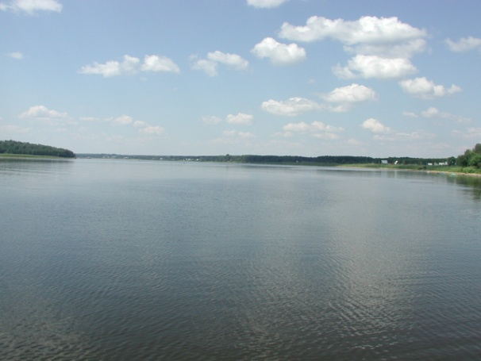
Верхне-Волжское бассейновое водное управление
Федерального агентства водных ресурсов
Мониторинг за состоянием дна, берегов, состоянием и режимом использования водоохранных зон и изменениями морфометрических особенностей:
Угличского водохранилища
Рыбинского водохранилища
Горьковского водохранилища
ФГУ «Угличское водохранилище»
ФГУ «Рыбинское и Шекснинское водохранилища»
ФГУ «Горьковское водохранилище»
Задачи, требующие проведения наблюдений за изменением дна, берегов и водоохранной зоны: | 1. Определение изменения положения береговой линии, динамики и интенсивности переработки берегов водохранилищ; 2. Выполнение мероприятий по определению потенциальной опасности изменения береговой линии водохранилищ (эрозионные, абразионные и аккумулятивные процессы); 3. Определение изменения дна (занесение, заиления...) водохранилищ и устьевых участков рек боковой приточности; 4. Информирование Верхне – Волжского БВУ о состоянии и режиме использования водоохранной зоны; 5. Выбор наиболее эффективных путей решения по предотвращению негативного воздействия вод.

Slide 5
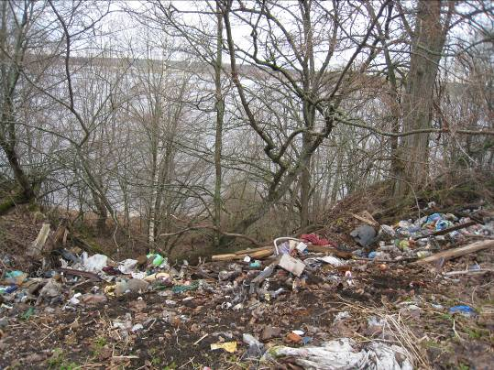
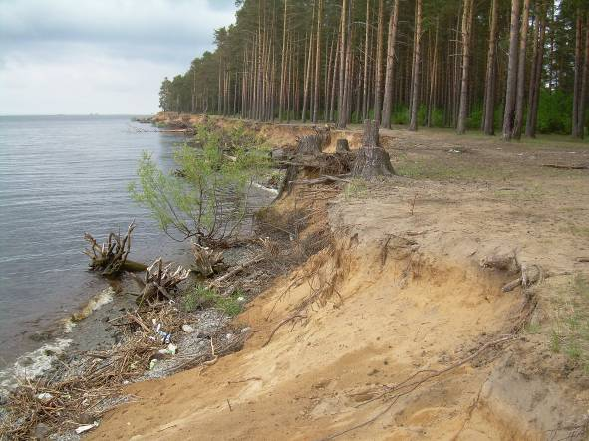
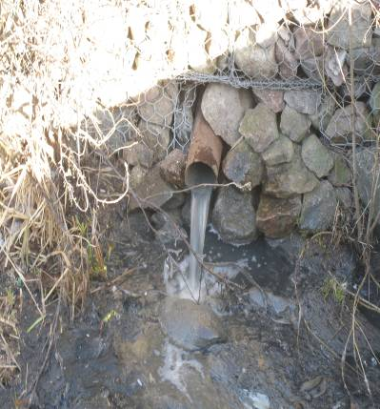
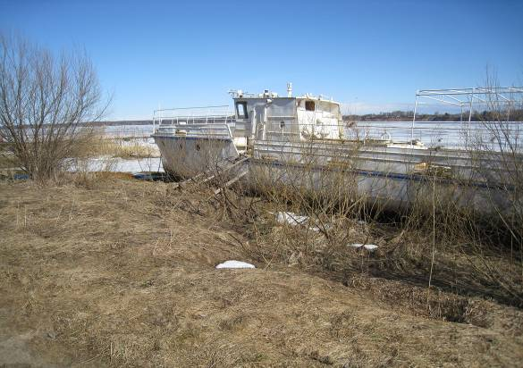
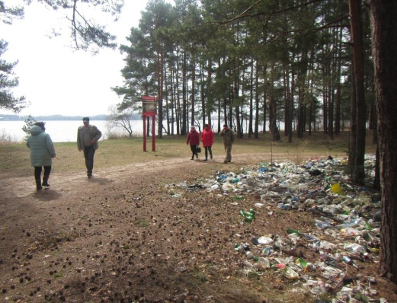
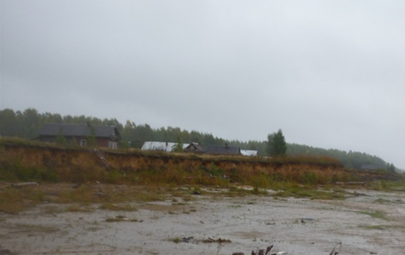
Верхне-Волжское бассейновое водное управление
Федерального агентства водных ресурсов
Управление Росприроднадзора
Материалы обследований,
для определения легитимности использования водоохранных зон, принятия мер по предотвращению нарушений водного законодательства направляются:
Управления Ростехнадзора
Отделы водных ресурсов
Верхне – Волжского БВУ
Сброс сточных вод без
разрешительной документации
Причал без разрешительных документации стоянка техники без твердого покрытия
Несанкционированные свалки
Обрушение береговой полосы

Slide 6
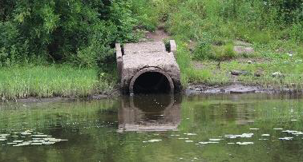
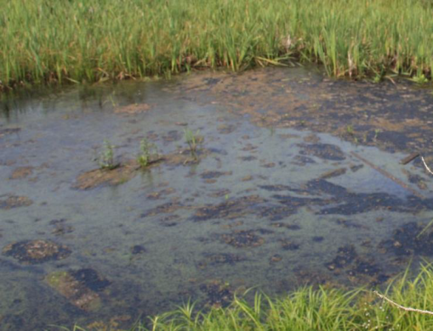
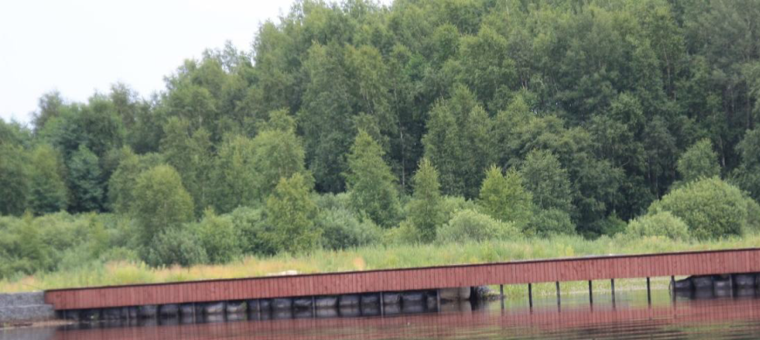
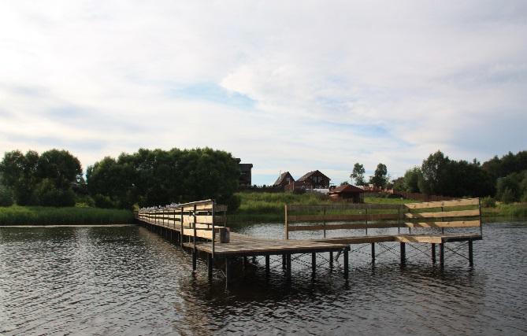
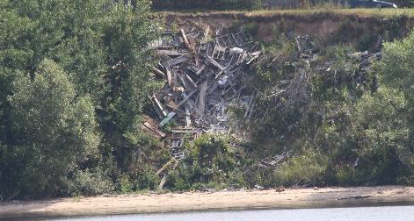
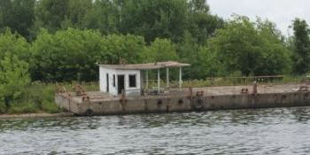
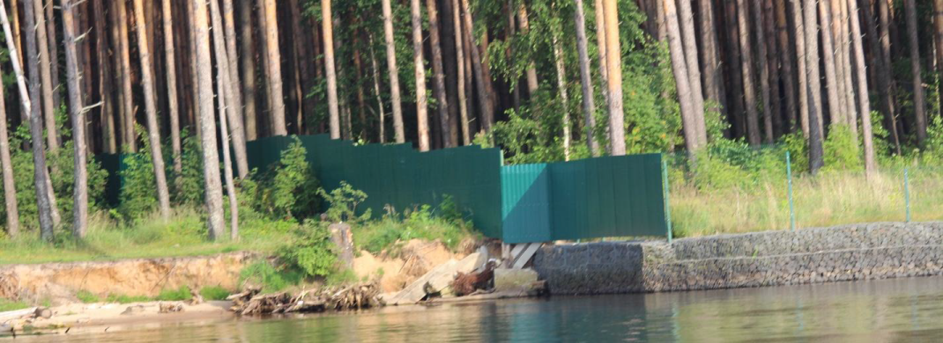
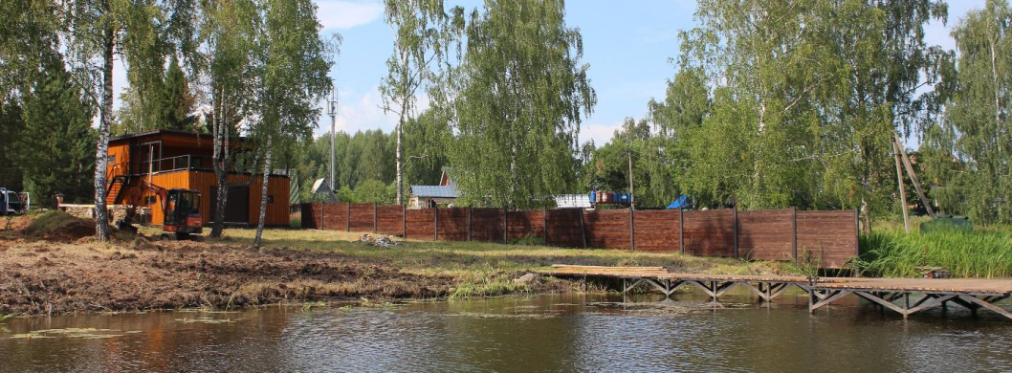
Нарушение водного законодательства, в части: нелегитимного использования водного объекта, нарушений установленного режима использования прибрежных защитных полос, обеспечения свободного доступа граждан, загрязнение, засорение и истощения вод

Slide 7
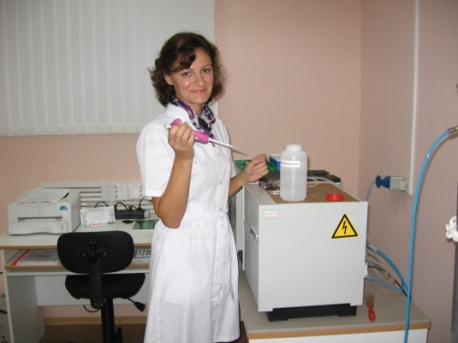
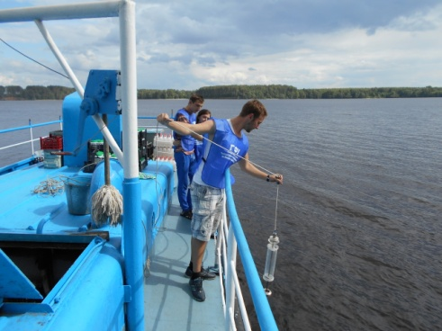
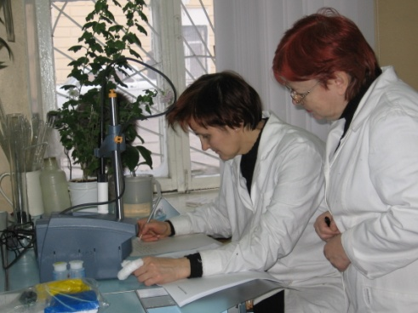
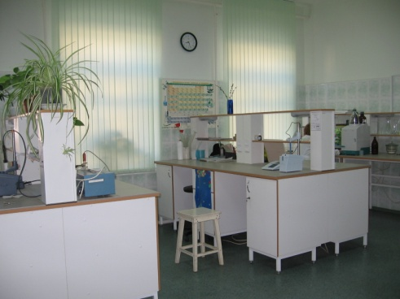
Верхне-Волжское бассейновое водное управление
Федерального агентства водных ресурсов
ОХРАНА ВОДНЫХ ОБЪЕКТОВ
Оценка состояния качества поверхностных водных объектов | Характеристика качества донных отложений , мониторинг изменения дна, берегов, водоохранной зоны водохранилищ | Оценка состояния поверхностных водных объектов по уровню загрязненности
Лаборатории: ФГУ «Верхне-Волжскводхоз»; Наблюдения за состоянием Угличского, Рыбинского и Горьковского водохранилищ в 41-м створе, в границах Ярославской, Костромской, Ивановской областей ГФУ инженерных защит Чебоксарского водохранилища по Нижегородской области: наблюдения за состоянием Горьковского, Чебоксарского и Куйбышевского водохранилищ в 61-м створе, в границах Нижегородской области, Чувашской Республики и Республики Марий Эл соответственно
ФГУ Управление эксплуатации | мониторинг
 | Дно | Берега | Водоохранные зоны
 | Количество створов
Угличского водохранилища | 6 | 20 | На всем протяжении водохранилища
Горьковского водохранилища | 29 | 39
Рыбинского и Шекснинского водохранилища | 10 | 40
Водохрани-лища | Класс качества
Угличское | «загрязненная» до «очень загрязненная»
Рыбинское | «загрязненная» до «очень загрязненная»
Горьковское | «загрязненная» до «грязная»
Чебоксарское | «очень загрязненная» до «грязная»
Куйбышевское | «очень загрязненная» до «грязная»

Slide 8
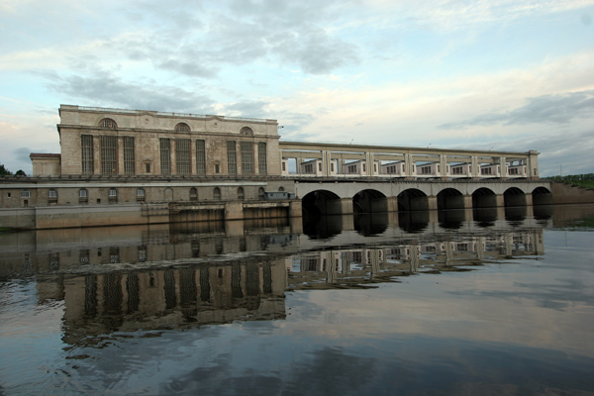
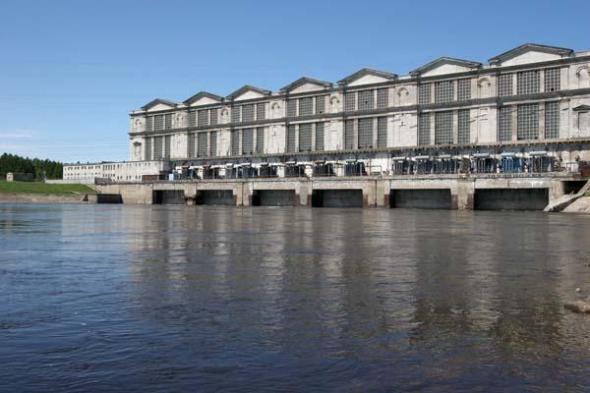
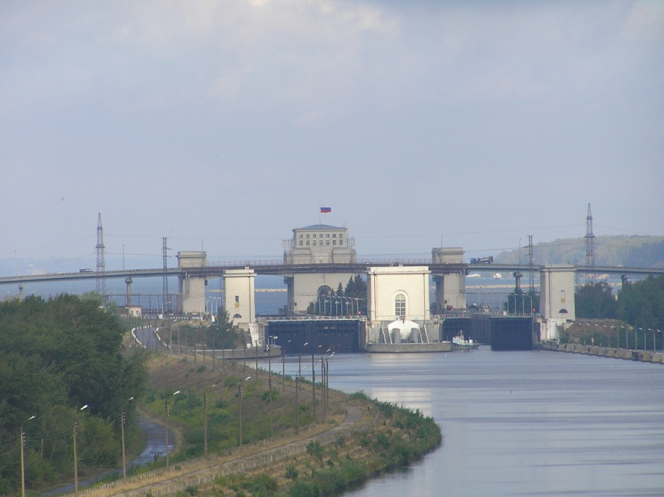
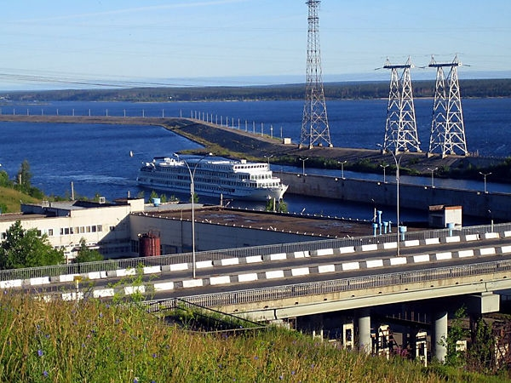
Оценка состояния поверхностных водных объектов
по уровню загрязненности
Угличское водохранилище
«загрязненная» до «очень загрязненная»
Рыбинское водохранилище
«загрязненная» до «очень загрязненная»
Горьковское водохранилище
«загрязненная» до «грязная»
Чебоксарское водохранилище
«очень загрязненная» до «грязная»

Slide 9
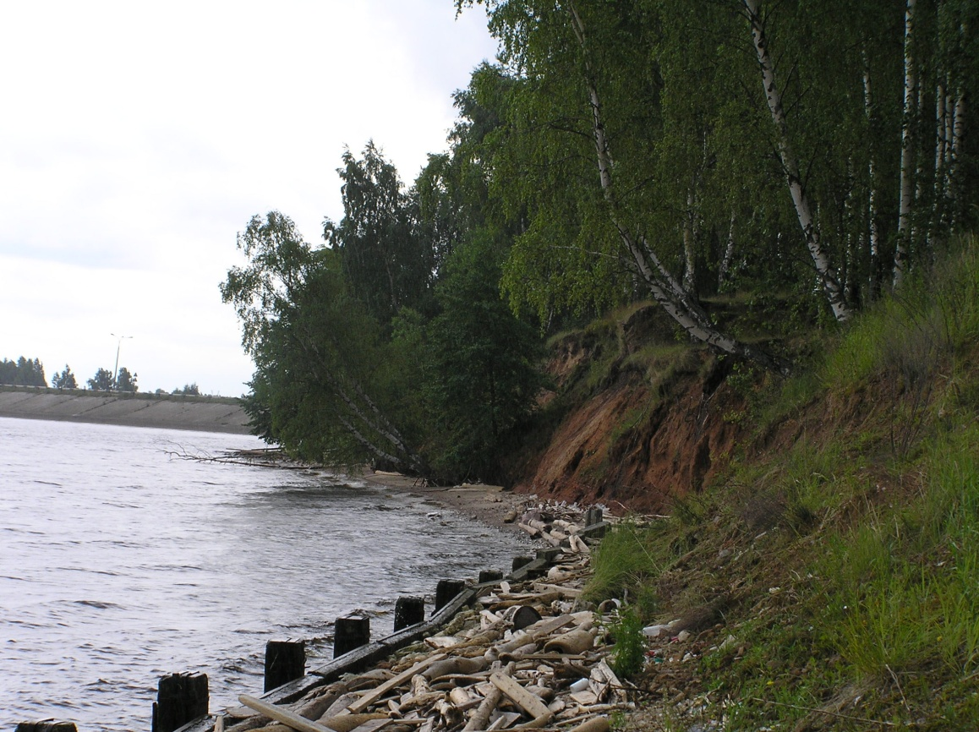
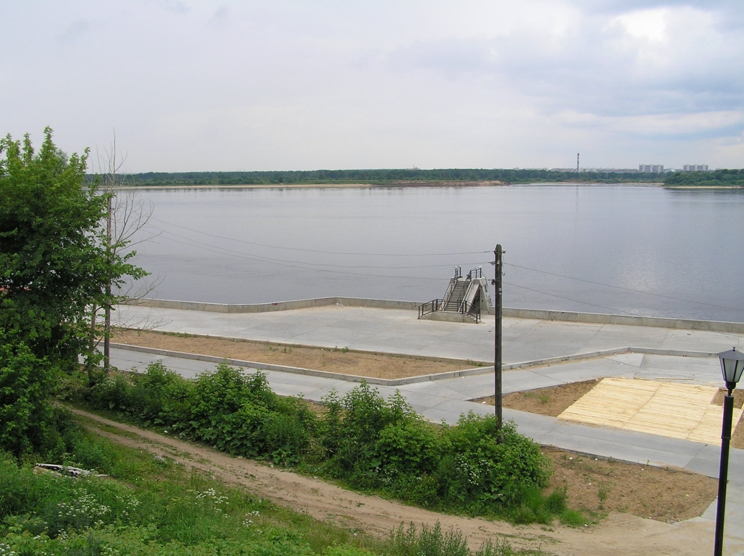
Верхне-Волжское бассейновое водное управление
Федерального агентства водных ресурсов
Строительство
берегоукрепления с пассажирским причальным сооружением
в г. Городце Нижегородской области
До строительства
После строительства

Slide 10
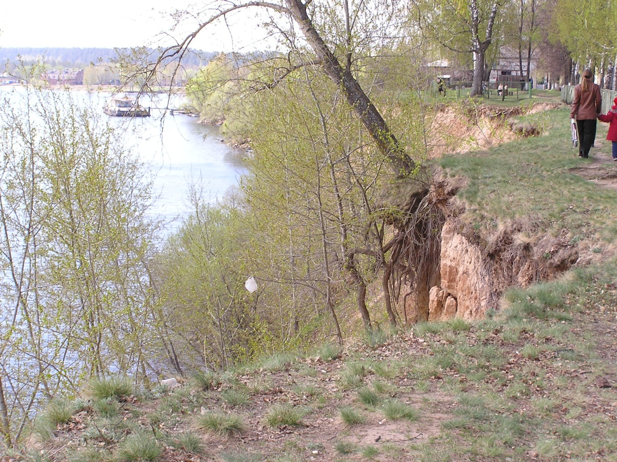
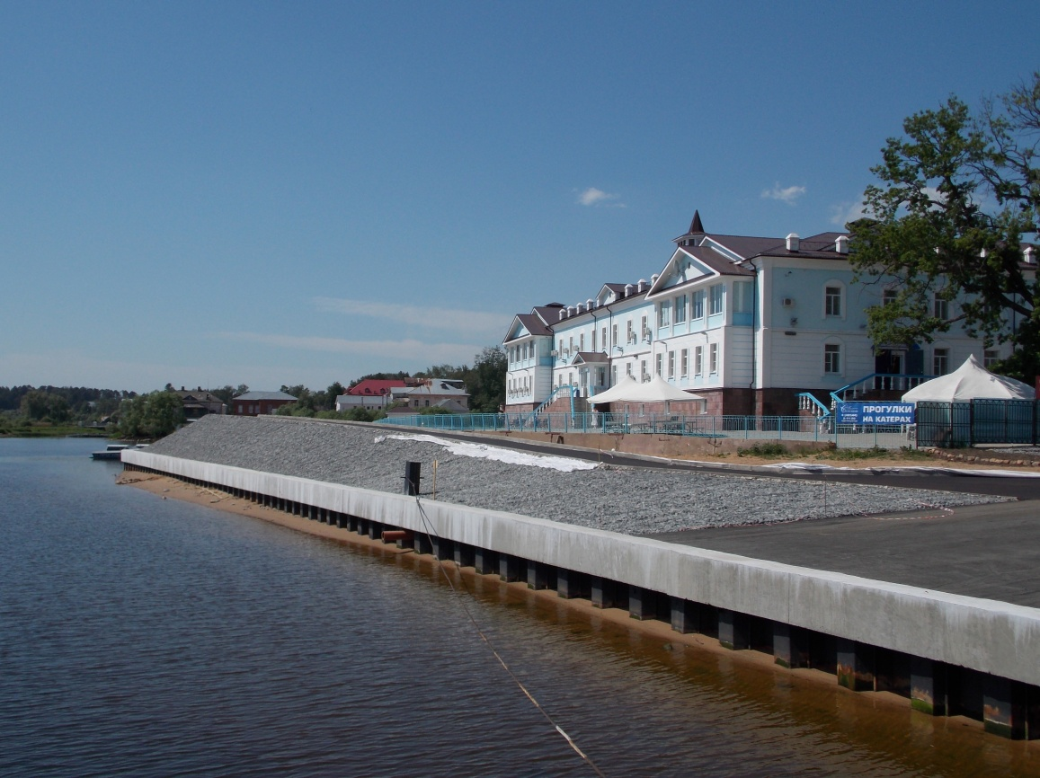
Верхне-Волжское бассейновое водное управление
Федерального агентства водных ресурсов
Берегоукрепление Рыбинского водохранилища в черте
г. Мышкин Ярославской области
До строительства
После строительства

Slide 11
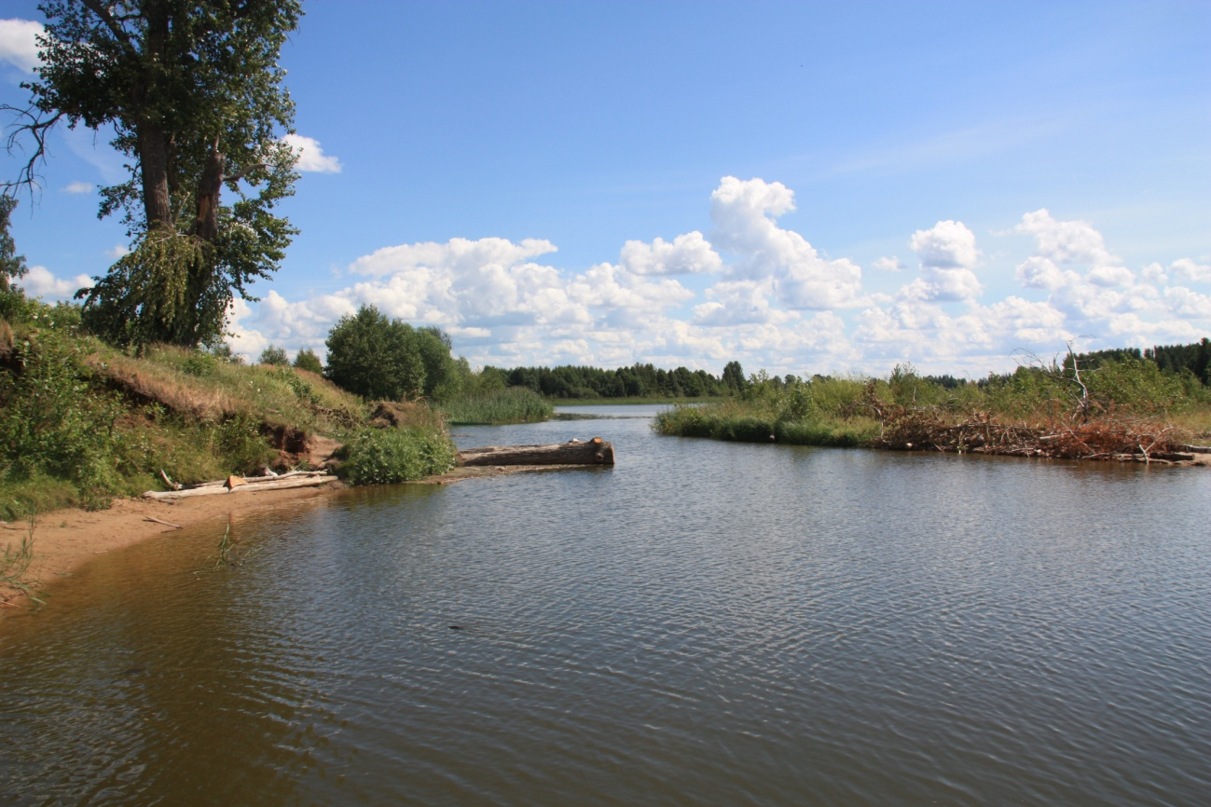
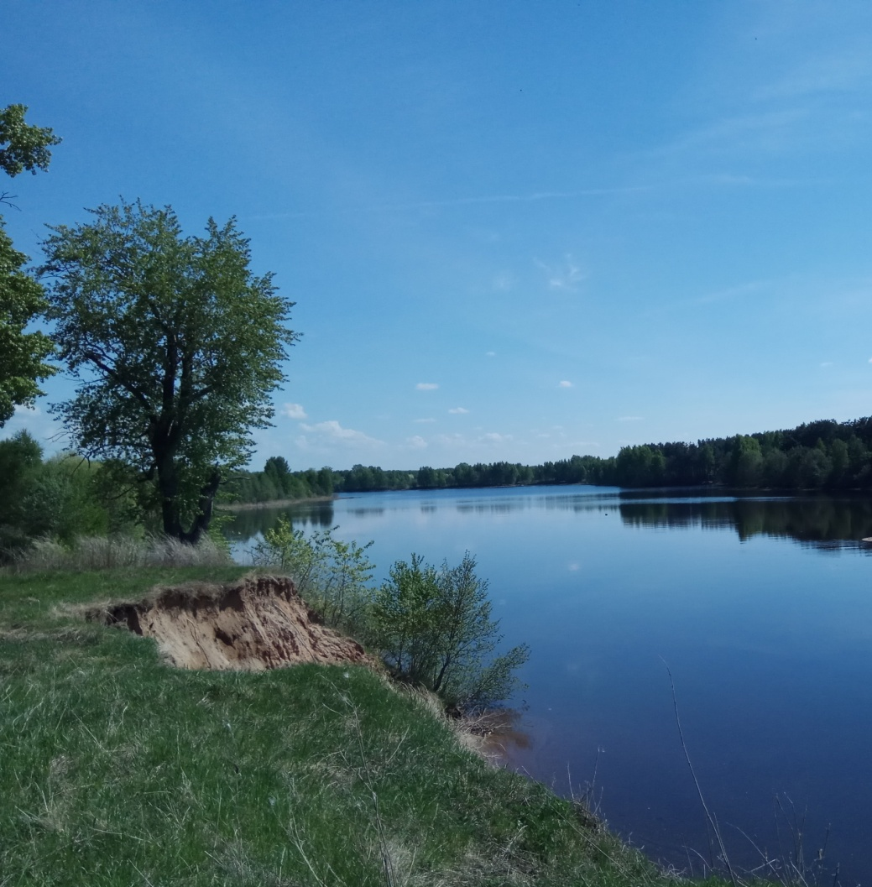
Верхне-Волжское бассейновое водное управление
Федерального агентства водных ресурсов
После расчистки
До расчистки
Расчистка участка Горьковского водохранилища в районе
н.п.Покров-Валы Сокольского района Нижегородской области

Slide 12
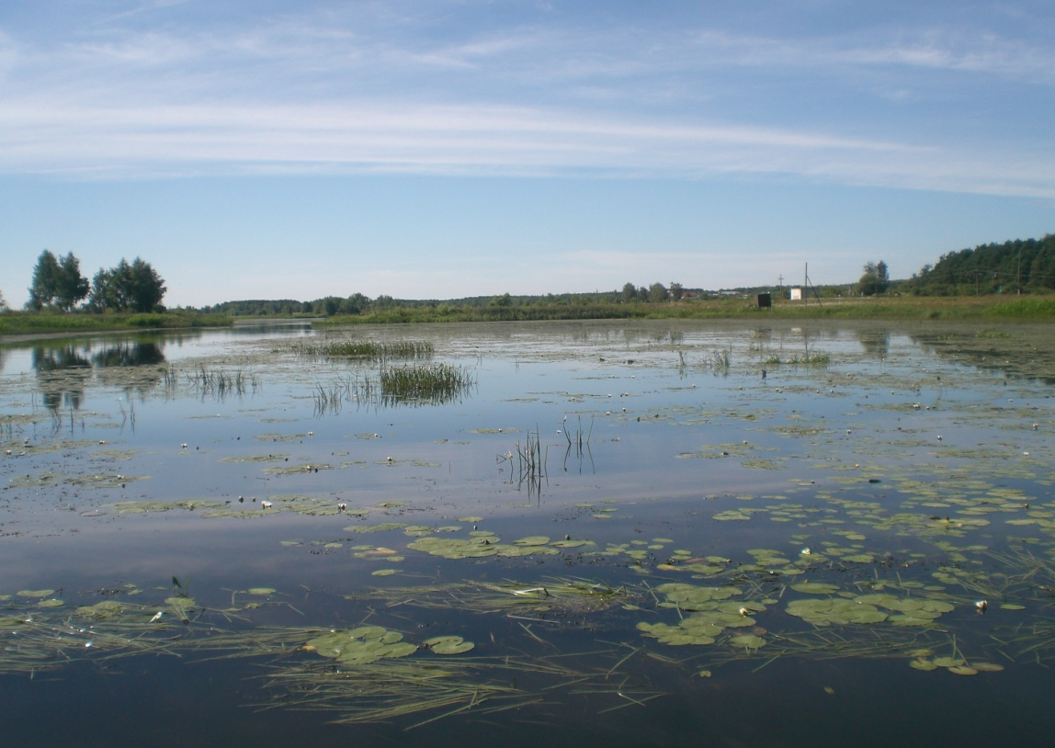
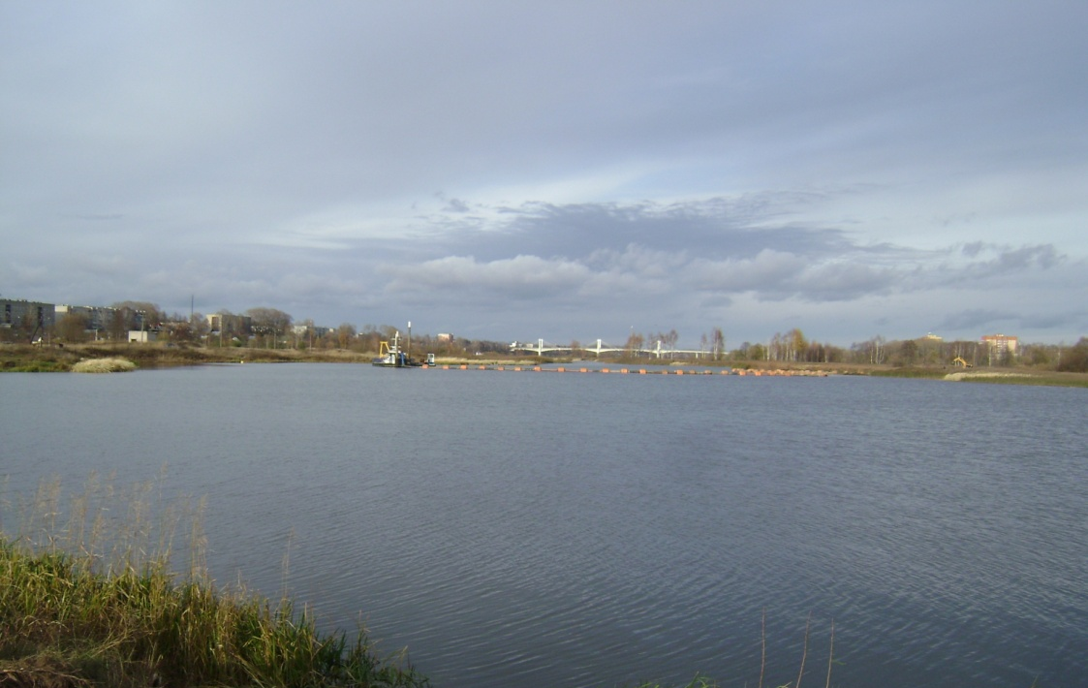
Верхне-Волжское бассейновое водное управление
Федерального агентства водных ресурсов
Расчистка Угличского водохранилища в районе Конькова ручья г.Кимры Тверской области
До расчистки
После расчистки

Slide 13
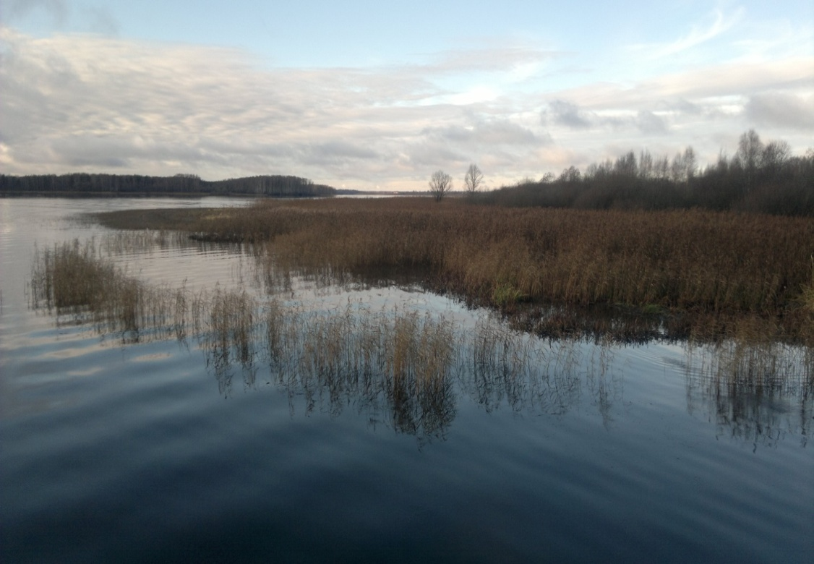
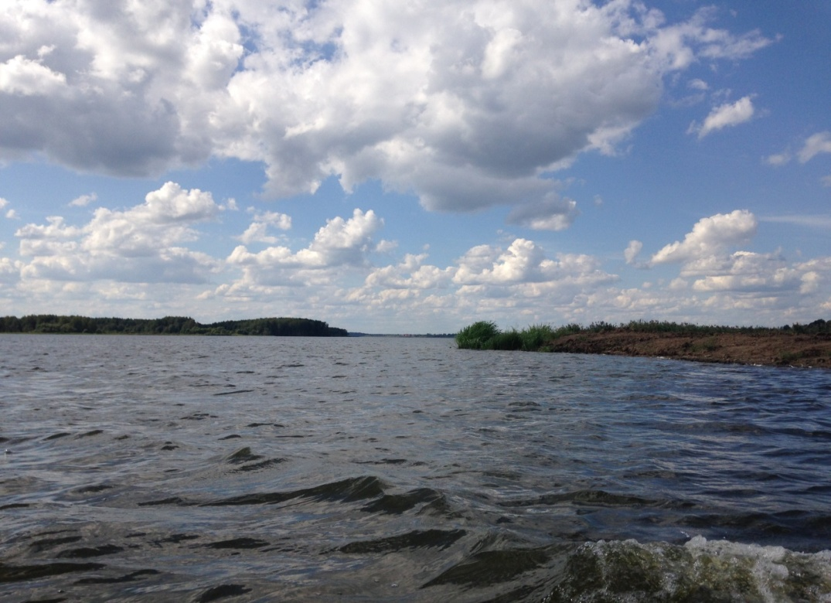
Верхне-Волжское бассейновое водное управление
Федерального агентства водных ресурсов
Расчистка и углубление Струковского залива Угличского водохранилища Угличского района Ярославской области.
До расчистки
После расчистки

Slide 14
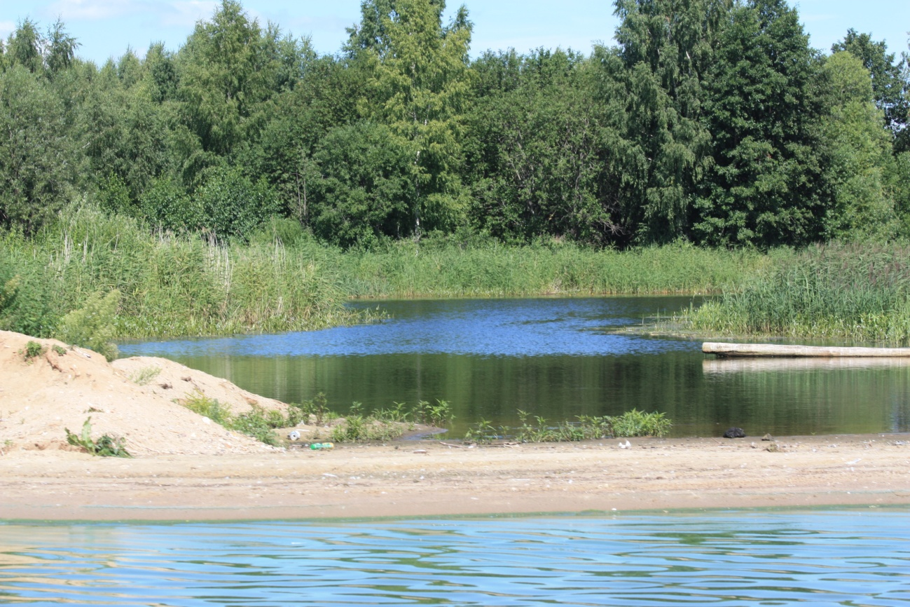
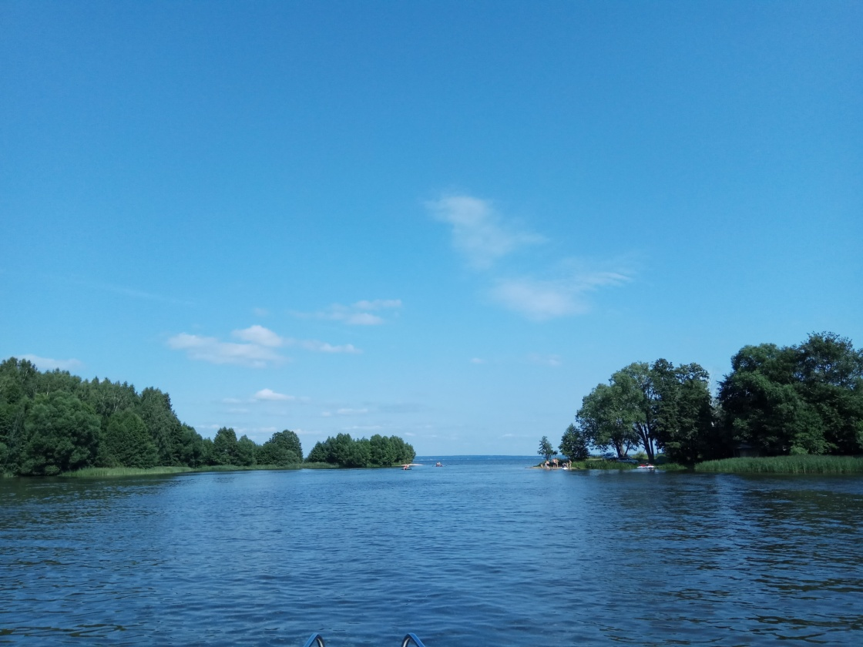
Верхне-Волжское бассейновое водное управление
Федерального агентства водных ресурсов
Расчистка и углубление Вашкинского залива Горьковского водохранилища Чкаловского района Нижегородской области
До расчистки
После расчистки

Slide 15
Спасибо за внимание!
Верхне-Волжское бассейновое водное управление
Федерального агентства водных ресурсов
Махова Л.А. – заместитель руководителя
Верхне-Волжского бассейнового водного управления

